Slide 1
г. Череповец
Результаты выполнения конкурсного задания № 1:
Проведение в муниципальном образовании историко-документальной выставки о земляках, внесших вклад в Победу в Великой Отечественной войне

Slide 2
Выставка «Все силы тыла на помощь фронту!»
Передвижная выставка о Череповце в годы Великой Отечественной войны. На выставке были представлены фотографии, письма с фронта, плакаты периода Великой Отечественной войны. Та страшная война затронула каждый уголок нашей страны, каждый район, каждый город, каждую семью. Не остался в стороне от происходящего и наш город. Всего за годы войны из Череповца и Череповецкого района на фронт ушли 19 тысяч 300 человек, назад вернулась только половина. Память о героях хранят письма с фронта, документы, фотографии, которые хранятся в фондах музейного объединения. На стендах передвижной выставки зрители увидели эти красноречивые свидетельства страшных событий.
Также выставка рассказывает о том, как череповчане трудились на заводе, обеспечивая фронт необходимой спецпродукцией, и как Череповец стал городом-госпиталем, где почти 40 лучших зданий (школы, техникум, дом культуры и др.) были отданы под лазареты для спасения раненых.

Slide 3
Передвижная выставка
«Все силы тыла на помощь фронту!»

Slide 4
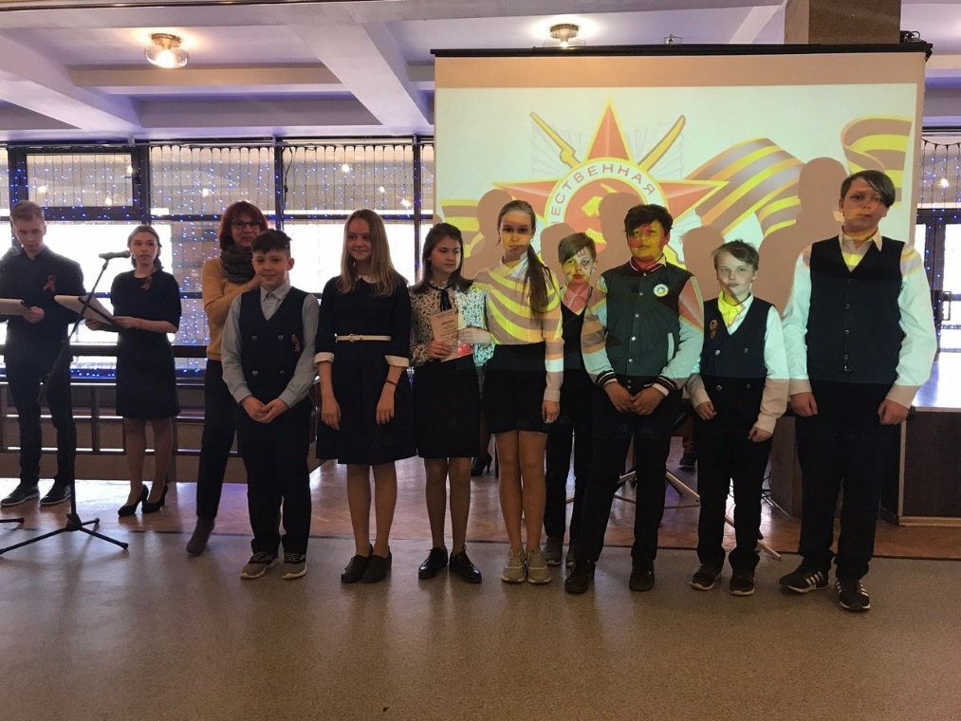
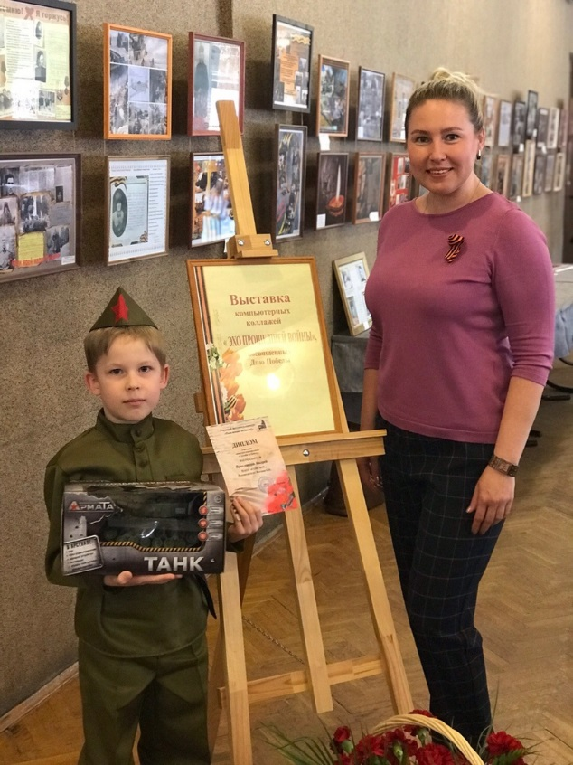
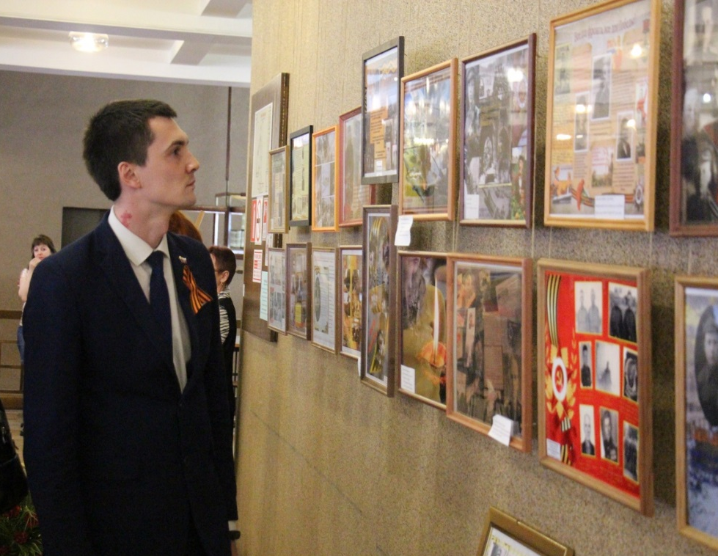
Городской фестиваль-конкурс
«Ради жизни на Земле»
Конкурс фотоколлажей «Эхо прошедшей войны»
В конкурсе приняли участие воспитанники детских садов и учащиеся школ города, их учителя и родители. На конкурс «Эхо прошедшей войны» принято 74 работы. Участие приняли 137 детей и 83 взрослых. Коллажи участников были представлены на выставке, торжественное открытие которой состоялось 30 апреля.

Slide 5
Городской фестиваль-конкурс
«Ради жизни на Земле»
Конкурс видеороликов «Спасибо за Победу»
На конкурс «Спасибо за Победу» принято 25 видеороликов. Участие приняли 165 детей и 95 взрослых.
Просмотр видеороликов по ссылке:
https://vk.com/dvhimikov?w=wall-28552807_5872

Slide 6
«К 75-летию со Дня Победы»
Рубрика на официальном сайте БПОУ ВО «Череповецкий медицинский колледж имени Н.М. Амосова» о ветеранах, выпускниках учреждения, прошедших дорогами войны.
Родичев Николай Михайлович – выпускник Череповецкой акушерской школы 1938 года.
Призван в Красную армию в 1938 году и прослужил до 1978 года. За это время закончил военно-медицинскую академию им. С.М. Кирова. Во время Великой Отечественной войны находился в блокадном Ленинграде. Затем служил врачом в 3 гвардейской армии 1-го украинского фронта. Службу Николай Михайлович закончил в звании полковника медицинской службы. Награждён двумя орденами «Красной звезды», 12-ю медалями. После войны был удостоен звания Заслуженный врач Украинской ССР.

Slide 7
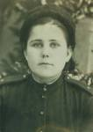
«К 75-летию со Дня Победы»
Блинова Надежда Степановна в 1940 году поступила в Череповецкую фельдшерско-акушерскую школу, затем перевелась в Ветлужское медучилище, которое закончила в 1943 году. После учёбы сразу попала на фронт. Ее служба началась в Белоруссии, в городе Уничи, где был развёрнут госпиталь на 40 коек. Первое настоящее боевое крещение приняла в Польше. Затем воевала в Германии. Победу встретила в Берлине. Военный путь Надежды Степановны от Белоруссии до Берлина был длиной в 2 года и 6 месяцев. 9 мая 1945 года Надежда Степановна отмечала День Победы, а 18 мая 1945 года ей исполнилось 20 лет! Службу закончила в звании лейтенант. Награждена медалями «За боевые заслуги», «За взятие Берлина», «За победу над Германией», орденом «Отечественной войны» II степени.

Slide 8
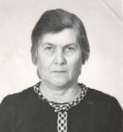
«К 75-летию со Дня Победы»
Гусева Килия Семёновна выпускница Череповецкого медицинского техникума 1934 года. В первые дни войны была призвана в красную Армию в ЭГ-1179. Госпиталя, как такового, ещё не было и Килия Семёновна вместе с другими медработниками пришлось заниматься его развёртыванием в Лесомеханическом техникуме. Госпиталь был рассчитан на 250 человек. А поступило 500. В 1943 году работала в эвакогоспитале № 1599, размещённом в здании фельдшерско-акушерской школы. В мае 1944 года госпиталь был переведён в Петрозаводск, а в августе 1945 года на Дальний восток. В 1946 году переехала в Корею, в город Ванзан. В это время свирепствовала эпидемия холеры. Госпиталь был переполнен, частыми стали летальные исходы. Ухаживая за больными, Килия Семёновна, заразилась сама. Лежала в палате рядом с кабинетом главного врача. Однажды услышала разговор: «Она безнадёжна. Все равно умрёт». Поняла, что речь о ней. Вопреки всему Килия Семеновна обманула смерть и пошла на поправку. Награждена орденом «Красной Звезды», медалями «За победу над Германией», «За победу над Японией».

Slide 9
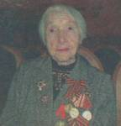
«К 75-летию со Дня Победы»
Дзюбанова Нина Васильевна - выпускница фельдшерско-акушерской школы 1943 года. С марта 1943 года работала в военном эвакогоспитале № 1104 в должности медицинской сестры. В июне 1944 года госпиталь был направлен на Карельский фронт, а затем переведён на 1-ый Дальневосточный фронт. В 1946 году закончилась для Нины Васильевны война в связи с расформированием госпиталя. Она награждена орденом «Отечественной войны II степени», медалями «За победу над Германией», «За победу над Японией», нагрудными знаками «Фронтовик», «Отличник санитарной службы» и другими. Военная история Нины Васильевны включена в летопись Великой Отечественной войны «Живая нить времён».

Slide 10
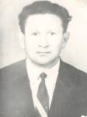
«К 75-летию со Дня Победы»
Пронин Павел Филиппович выпускник Череповецкой фельдшерско-акушерской школы 1941 года. В августе 1941 года призван в ряды Красной армии. Начал службу в десантно-танковых войсках. Принимал участие в боях за Москву. Осенью 1942 года принял участие в боях под Бобруйском. Участвовал в боях за освобождение Сталинграда. Был контужен, дважды ранен. Запомнился Павлу Филипповичу бой у Нарвинского плацдарма. 10 дней сдерживая танковый батальон вражеский натиск немцев, не было связи, горючего, боеприпасов, закончилось продовольствие. Стреляли по одному патрону без права на ошибку. На 11 день пришло подкрепление. Войну Павел Филиппович закончил в Берлине в звании капитана медицинской службы. До 1949 года служил в составе советского контингента войск в Германии. За боевые заслуги перед Родиной награждён орденом «Красного знамени», двумя орденам «Красной звезды», медалью «За отвагу», двумя медалями «За боевые заслуги» и другими наградами.

Slide 11
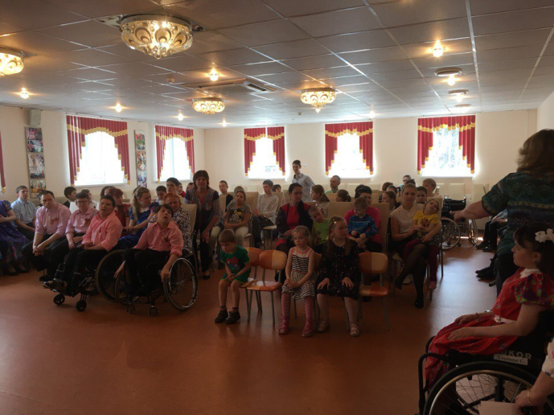
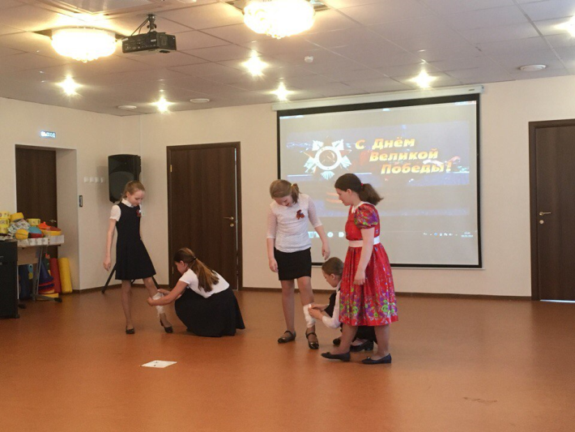
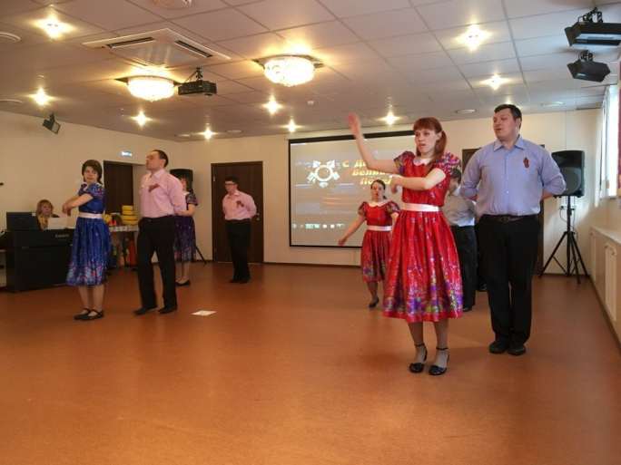
Интерактивная выставка
«Земляки-герои»
7 мая в музыкальном зале БУ СО ВО «РЦ «Преодоление» для 38 детей с ограниченными возможностями здоровья состоялась интерактивная выставка о земляках – героях Великой Отечественной войны. Специалисты Учреждения познакомили детей с подвигами наших земляков во время Великой отечественной войны (Маршала И.С.Коневева, летчика – истребителя А.Ф. Клубова, танкиста А.К.Панкратова, командира бомбардировочного полка Балтийского флота Е.Н.Преображенского, командира отделения В.Н.Прокатова). Мероприятие состояло из интерактивной части во время, которой показали фото и познакомили с подвигами знаменитых героев – земляков, игровой программы и мини - концерта.

Slide 12
Виртуальная выставка
«Ими гордится Вологодчина»
В МАОУ ДО «Детский технопарк «Кванториум» прошла виртуальная выставка «Ими гордится Вологодчина». В очках виртуальной реальности можно увидеть выставку портретов земляков, участвовавших в ВОВ с описанием их боевого пути и вклада в жизнь г. Череповца

